Slide 1

Познавательно – творческий проект
по адвент – календарю
«СКОРО, СКОРО НОВЫЙ ГОД!»

Slide 2


АКТУАЛЬНОСТЬ
С ранних лет любой человек знает, что такое праздники и желает, чтобы их было
как можно больше. Человеку свойственно стремиться к радостному и светлому
ощущению. Жизнь ребёнка необходимо наполнить праздниками как можно больше,
ведь они делают нас добрее, отзывчивее, щедрее.
Новый год - пожалуй, самый волшебный праздник. Ведь как не один другой
праздник он пропитан ожиданием чуда, детскими восторгами, затаенными
заветными желаниями, он забирается под варежки пушистыми снежинками, хохоча
спускается с ледяных горок и пахнет мандаринами и настоящей елкой. Многие родители в силу своей занятости не могут до конца развить чувство радости, а многие не только поддерживают в своих детях это ожидание чуда, но и сами с удовольствием окунаются в чудесную новогоднюю сказку. Важное место в данном проекте занимает изучение и сохранение традиций празднования Нового года, что помогает удовлетворить познавательный интерес детей к этому празднику.
Данный проект направлен на приобщение детей к празднику «Новый год», особенностям его проведения. Наш проект поможет детям и родителям стать непосредственными участниками подготовки к Новому году, полностью погрузиться в предновогодний ураган впечатлений и радостного ожидания чуда.

Slide 3
ЦЕЛЬ
Создать радостную атмосферу в преддверии новогоднего праздника, задействовать все виды детской деятельности в детском саду и дома.
ЗАДАЧИ:
1. Сформировать представление у детей о празднике Новый год, о новогодних обычаях.
2. Способствовать развитию воображения, познавательного интереса, внимания, памяти и речи
3. Развивать художественный вкус, умение делать интересные поделки, воспитывать аккуратность.
4. Воспитывать доброжелательное отношение к своим сверстникам.
5. Развивать тесные взаимоотношения с родителями, вызвать у них интерес к участию в совместной деятельности с детьми в детском саду.
6. Организовать выставку новогодних игрушек, поделок, открыток.

Slide 4

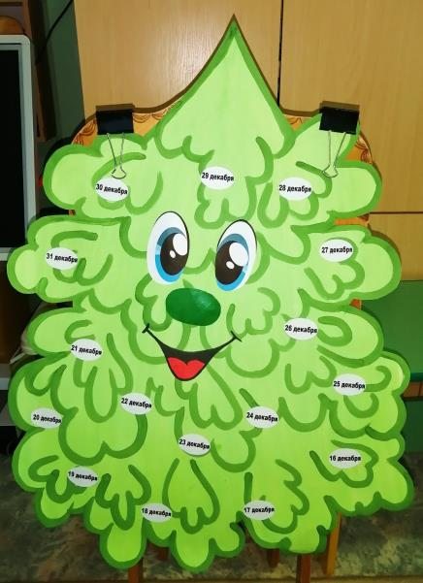
«Начинаем…»
С 16 по 31
декабря

Slide 5


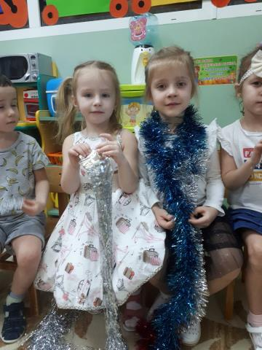



«День новогодних загадок»
16
декабря

Slide 6
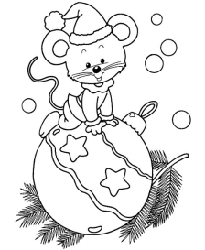
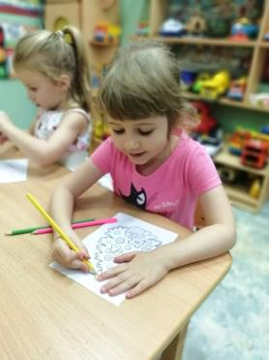
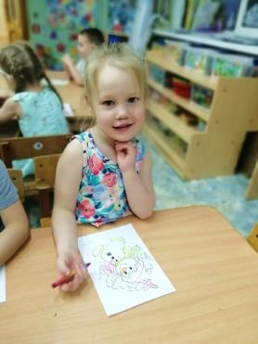
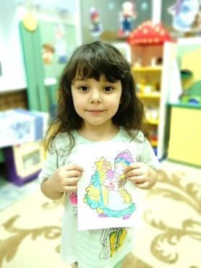
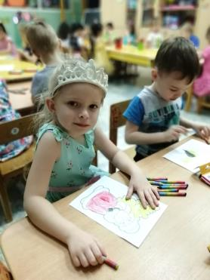
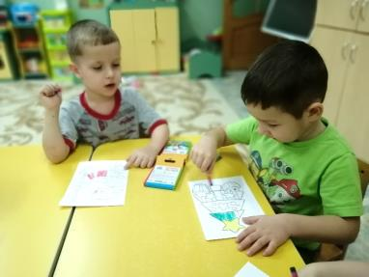
«День зимних раскрасок»
17
декабря

Slide 7
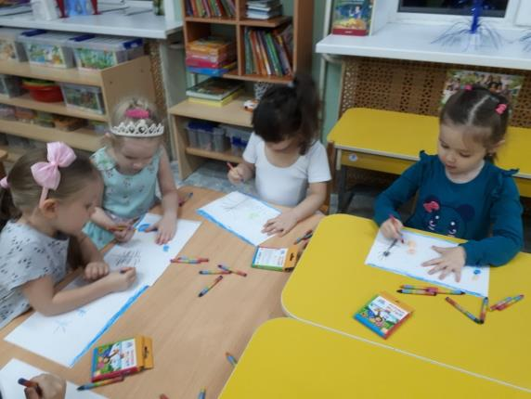
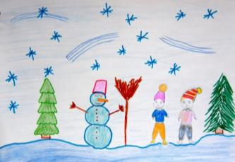
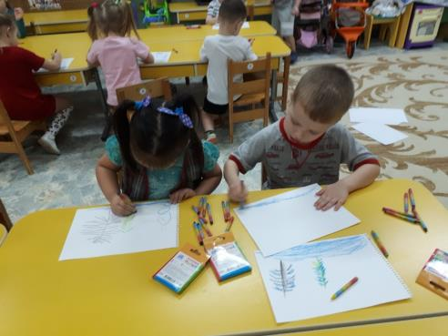
18
декабря
«День
зимнего рисунка»

Slide 8
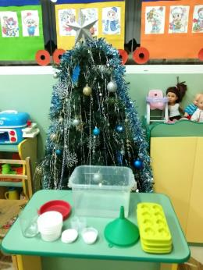
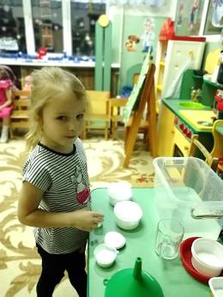
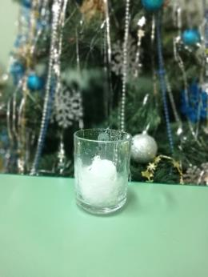
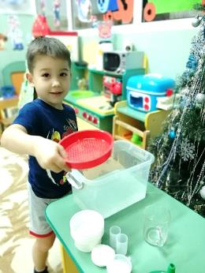
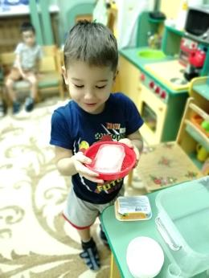
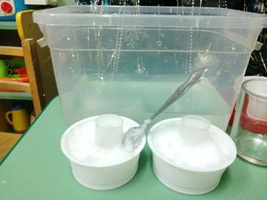

«День зимних опытов и экспериментов»
19
декабря

Slide 9

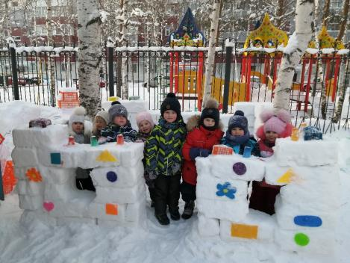
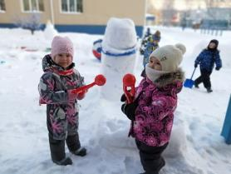
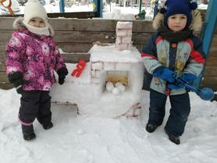

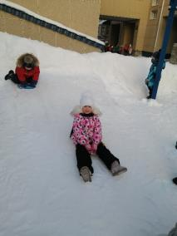
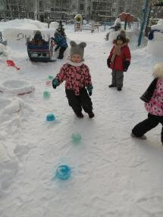
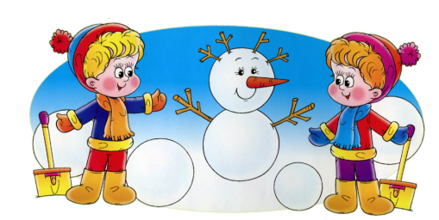
«День зимних забав»
20
декабря

Slide 10
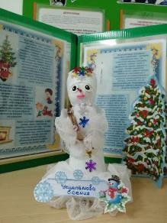
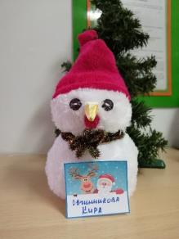
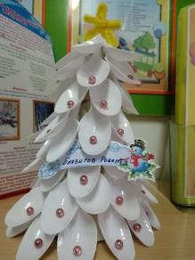
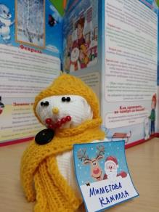
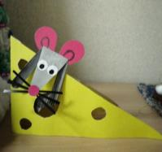
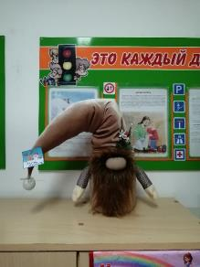
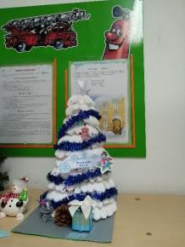
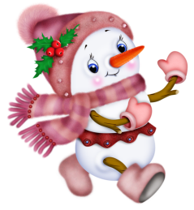
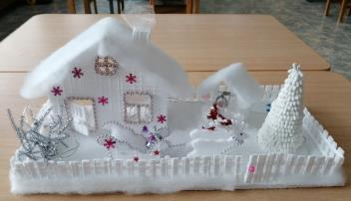
Творческая мастерская для родителей
«Зимняя сказка»
21-22
декабря

Slide 11

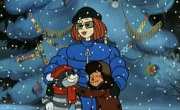
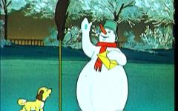
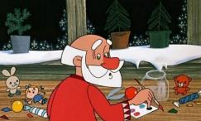
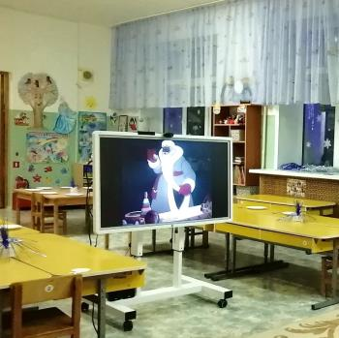
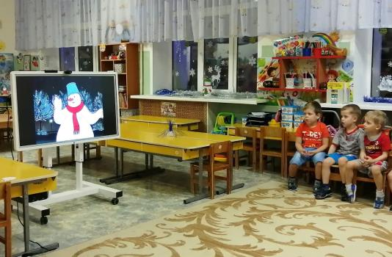
23
декабря
«День Новогодних мультфильмов»

Slide 12

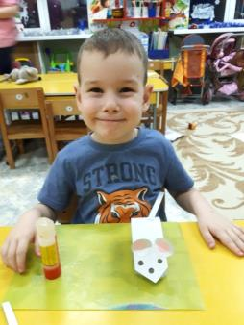
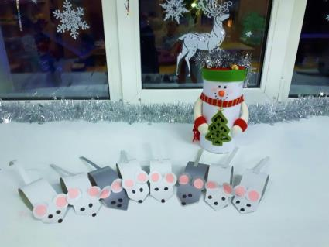
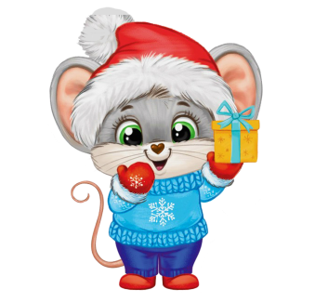
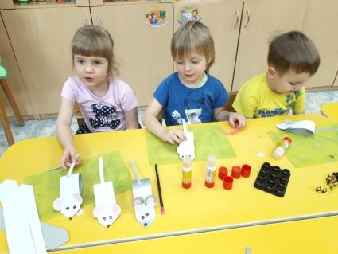
24
декабря
«Символ 2020 года»

Slide 13
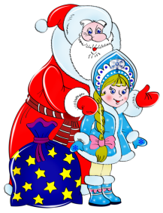
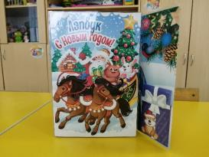
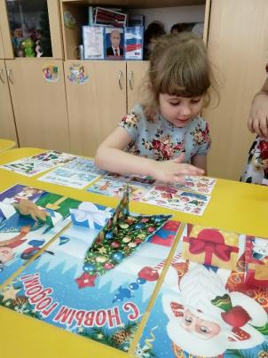
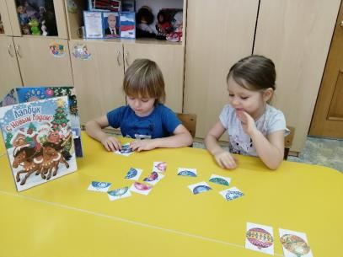
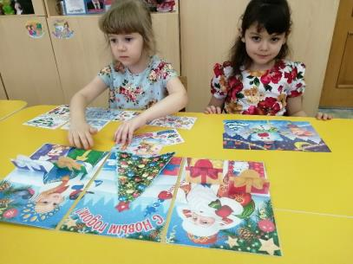
«Знакомство с лепбуком «Новый год», выполнение заданий.
25
декабря

Slide 14
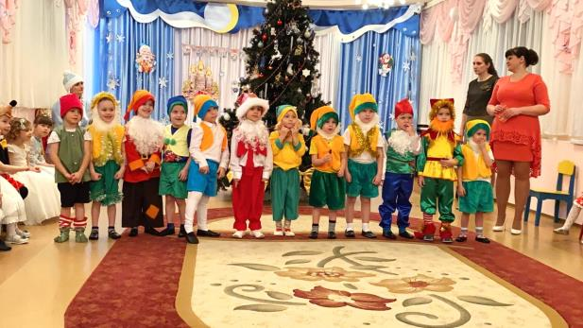
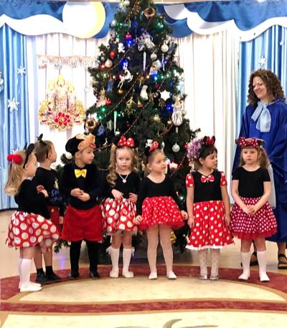
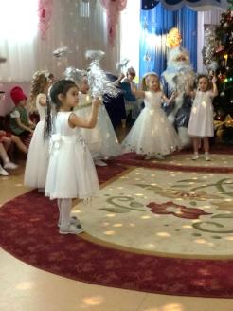
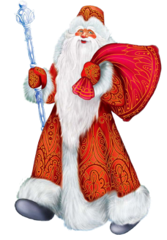
Новогодний утренник
«Как Дед Мороз голос потерял»
26
декабря

Slide 15





Рассматривание и рассказывание по картинам «Встречаем Новый год»
27
декабря

Slide 16





Творческая мастерская для родителей
«Поздравительная открытка –
С новым годом! »
28-29
декабря

Slide 17

«Традиции Нового года»
30
декабря

Slide 18





«День Новогодней детскотеки»
31
декабря

Slide 19




«День Новогодней детскотеки»
31
декабря

Slide 20









«Скоро, скоро Новый год!...»

Slide 21











«Скоро, скоро Новый год!...»

Slide 22




Slide 23


